Slide 1

02.1-1
아두이노 포트
I2C Master-Slave
아두이노를 2개 이상 연결하여 Master-Slave 형태로 제어를 하는 방법에 대해서 알아보도록 합니다.

Slide 2
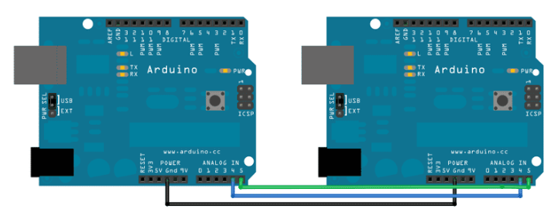
02.1-1
아두이노 포트
아두이노 2개 연결하기
https://www.arduino.cc/en/Tutorial/LibraryExamples/MasterReader

Slide 3
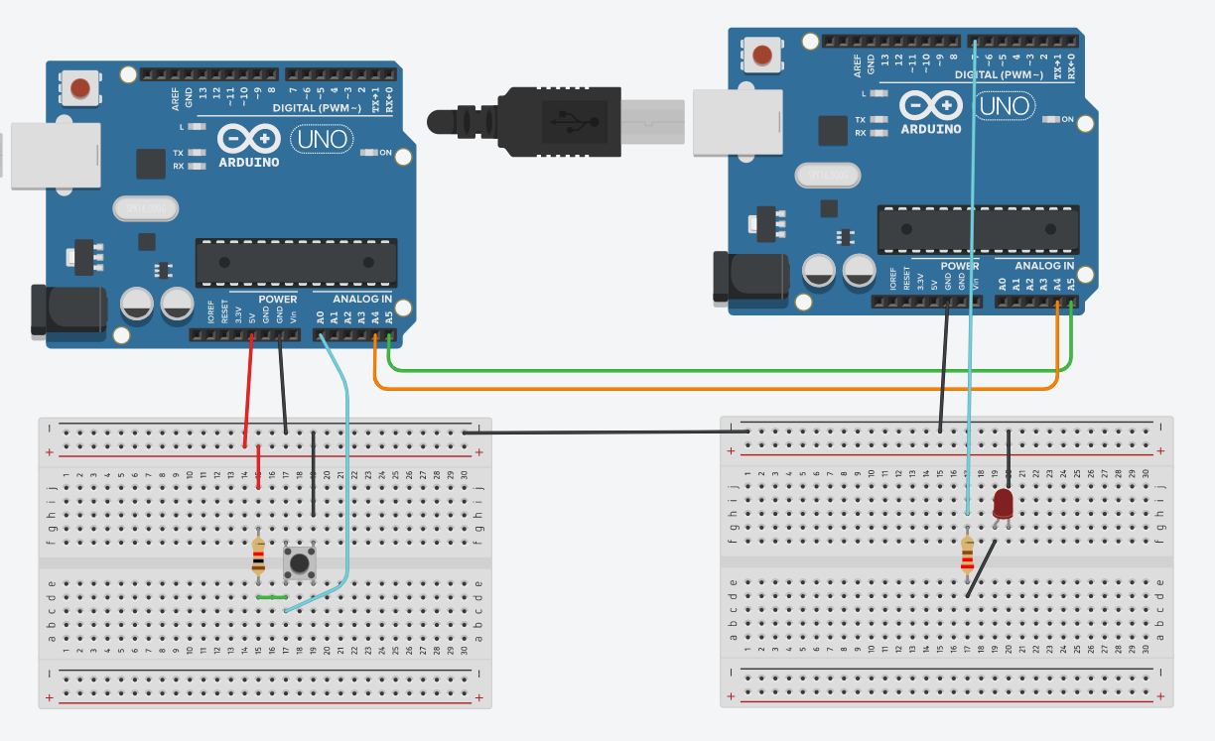
02.1-1
아두이노 포트

Slide 4
02.1-1
아두이노 포트

